Slide 1
Event

Slide 2
이벤트가 자바스크립트를 실행하는 방법
특정 요소에서 발생하기를 기다리는 이벤트는 이벤트 핸들러를 통해 명시한다.
이벤트 핸들러는 다음 세가지 종류가 있다.
요소 선택하기
2. 선택된 노드에서 어떤 이벤트가 발생했을 때 그에 반응할 것인지 명시한다.
3. 이벤트가 발생했을 때 실행될 코드를 작성한다.

Slide 3
요소에 이벤트를 바인딩 하는 세가지 방법
그다지 추천하지 않는 방법------>
HTML 이벤트 핸들러
전통적인 DOM 핸들러
DOM레벨 2 이벤트 리스너
이벤트를 처리하는 가장 최신 기법------>

Slide 4
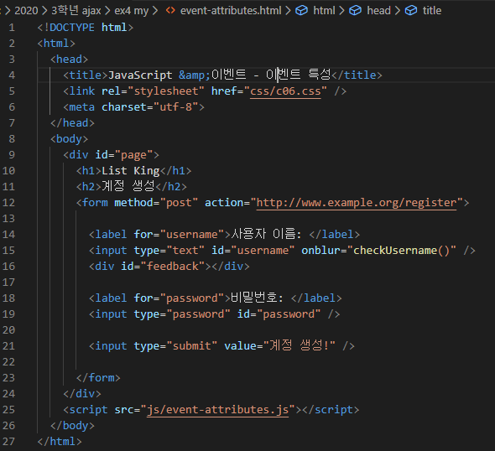
요소에 이벤트를 바인딩 하는 세가지 방법
HTML 이벤트 핸들러
html과 javascript의 분리가 이루어지지 않음.
유지보수 및 협업 시 문제 발생할 수 있음.
사용하지 않는 방법.

Slide 5
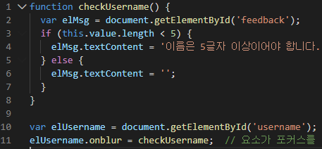
요소에 이벤트를 바인딩 하는 세가지 방법
2. 전통적인 DOM 핸들러
모든 브라우저에 대응하는 것이 가능.
이벤트 별 단 하나의 함수만 바인딩 할 수 있음.
같은 페이지에서 둘 이상의 스크립트를 사용하고 같은 이벤트에 반응해야 한다면 원하는 대로 작동하지 않을 수 있음.
element.onevent = functionName;
요소
대상 DOM 요소
이벤트
접두사’on’다음에
바인딩할 이벤트 이름
코드
호출할 함수의 이름(괄호는 생략)

Slide 6
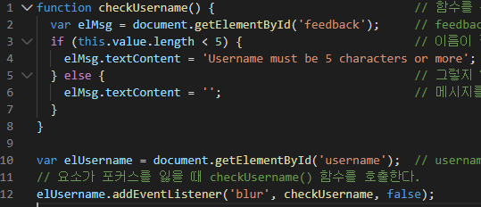
요소에 이벤트를 바인딩 하는 세가지 방법
3. DOM레벨 2 이벤트 리스너
2000년 배포된DOM 레벨2에서 소개
현재는 가장 많이 사용
하나의 이벤트로 여러 개의 함수를 실행할 수 있음.
다른 스크립트 간 충돌이 거의 없어졌다.
이 방법은 IE8(및 그 이전 버전)에서는 동작하지 않는다.
DOM 요소 노드에 이벤트 리스너를 추가한다.
메서드
element.addEventListener(‘event’, functionName [, 불리언]);
이벤트
노드에 바인딩될
이벤트를 따옴표로
둘러싸서 표기한다.
코드
호출할 함수의 이름
이벤트 호출
캡처(capture)라는 기능을 지정하며 일반적으로 false를 사용
요소
대상 DOM 요소

Slide 7
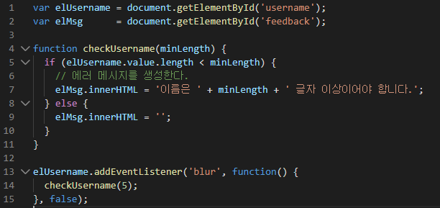

매개변수를 가진 이벤트 핸들러와 리스너
이벤트 핸들러나 리스너를 지정할 때, 함수 이름 다음에 괄호를 사용할 수 없으므로 인수를 전달해야 하는 경우 익명 함수(anonymous function)로 감싸야 한다.
익명함수 선언

Slide 8
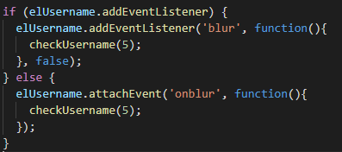
구 버전의 IE 지원하기
구 버전의 브라우저는 addEventListener()메서드를 지원하지 않지만 조건식을 이용하여 해결할 수 있다.
addEventListener() 지원할 경우 작동
addEventListener()
지원하지 않을 경우 작동

Slide 9
이벤트의 흐름
Document
<ul>
<li>
<html>
<body>
<a>
Document
<ul>
<li>
<html>
<body>
<a>
이벤트 버블링(event bubbling)
이벤트 캡처링(event capturing)

Slide 10
이벤트의 흐름
Document
<ul>
<li>
<html>
<body>
<a>
이벤트가 사용자의 동작에 직접적으로 영향을 받은 특정 노드로부터 시작하여 가장 무관한 요소를 향해 바깥쪽으로 전파되어 나가는 방식이다.
이는 대부분의 브라우저가 기본적으로 지원하는 방식.
addEventListener() 메서드의 마지막 매개변수에 설정하는 값 false일때 버블링 된다.
이벤트 버블링(event bubbling)

Slide 11
이벤트의 흐름
Document
<ul>
<li>
<html>
<body>
<a>
이벤트가 가장 바깥쪽의 노드로 부터 시작해서 안쪽으로 전파되어 들어오는 방식이다.
IE8 혹은 그 이전 버전에서는 지원되지 않는 방식.
addEventListener() 메서드의 마지막 매개변수에 설정하는 값 true일때 캡처링 된다.
이벤트 캡처링(event capturing)

Slide 12
event 객체
event 객체는 이벤트가 발생했을 때 이벤트를 발생시킨 요소와 발생한 이벤트에 대한 정보를 제공
이벤트를 발생시킨 요소
keypress 이벤트가 어떤 키에 의해 발생했는지에 대한 정보
사용자가 브라우저 내의 어떤 요소를 클릭해서 click이벤트가 발생했는지에 대한 정보
event 객체는 이벤트 핸들러나 리스너로 지정된 함수에 전달된다.
event 처리 후 이벤트 객체 소멸

Slide 13
이벤트 객체 전달받기
매개변수가 없는 이벤트 리스너
function checkUsername(e) {
var target = e.target; //이벤트가 발생한 요소를 가져온다
}
var el = document.getElementById(‘username’);
el.addEventListener(‘blur’ checkUsername, false)’
매개변수를 가진 이벤트 리스너
function checkUsername(e, minLength ) {
var target = e.target; //이벤트가 발생한 요소를 가져온다
}
var el = document.getElementById(‘username’);
el.addEventListener(‘blur’ function(e) {
checkUsername(e, 5);
}, false);

Slide 14
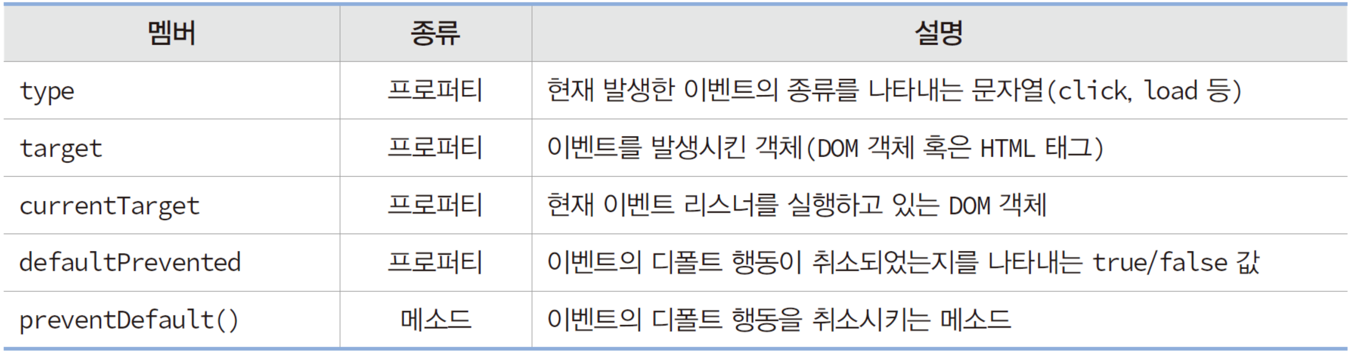
이벤트 객체에 들어 있는 정보
현재 발생한 이벤트에 관한 다양한 정보
이벤트 객체의 프로퍼티와 메소드로 알 수 있음
이벤트의 종류마다 조금씩 다름
이벤트 객체의 공통 멤버
target 프로퍼티
이벤트 타겟 객체 가리킴
이벤트 타겟 : 이벤트를 유발시킨 DOM 객체
ex)<button> 태그의 버튼을 클릭하였으면, 이때 click 이벤트의 이벤트 타겟은 버튼

Slide 15
이벤트의 디폴트 행동 취소, preventDefault()
이벤트의 디폴트 행동이란?
특정 이벤트에 대한 HTML 태그의 기본 행동
(사용자가 링크를 클릭하거나 폼을 제출해도 계속 같은 페이지에 머무르게 할 수 있음.)
사례
<a>의 click 이벤트의 디폴트 행동 : 웹 페이지 이동
Submit 버튼의 click 이벤트의 디폴트 행동 : 폼 데이터 전송
<input type=“checkbox”>의 click 이벤트의 디폴트 행동 : 체크박스선택
이벤트의 디폴트 행동을 막는 방법
1. return false 사용
함수 내에서 사용 시 기본동작 중단
2. preventDefault() 메서드
3. stopPropagation()메서드
이벤트 객체의 cancelable 프로퍼티가 true인 경우만 취소 가능
if(event.prevernDefault) {
event.preventDefault();
} else {
event.returnValue = false; }
if(event.stopPropagation) {
event.stopPropagation();
} else {
event.cancelBubble = true; }

Slide 16
1
물품 목록의 <ul> 요소를 가져온다.
<ul>요소를 선택하여 이벤트 리스너를 추가합니다.
브라우저가 addEventListener()메서드를 지원하는지 확인한다.
addEventListener() 메서드가 지원되면 이 메서드를 이용하여 사용자가 링크를 클릭 했을 때 itemDone() 함수를 실행하는 이벤트 리스너를 지정한다.
addEventListener()메서드가 지원되지 않으면 attachEvent()메서드를 대신 사용한다.
itemDone() 함수는 아이템에서 목록을 제거한다. 이때 세가지 인수를 전달해야 한다.
각 값을 저장할 세개의 변수를 선언한다.
target 변수는 사용자가 클릭한 요소를 저장한다. 이 요소의 값은 getTarget() 함수를 호출하여 얻어낸다. 이 함수는 스크립트의 상단에 작성되어 있으며, 흐름도 하단에 표시되어 있다.
elParent변수는 요소의 부모 요소(<li>)를 저장한다.
elGrandparent요소는 링크 요소의 부모 요소의 부모요소(즉,<ul>요소)를 저장한다.
addEventListener()메서드가 지원되는가?
2
N
Y
4
3
attachEvent() 메서드 사용
addEventListener() 메서드 사용
이벤트 : 목록의 링크 중 하나를 클릭
함수 : itemDone()
완료된 할 일 아이템을 제거한다.
5
변수 생성
target:클릭된 요소
elParent:클릭된 요소의 부모 요소
elGrandparent:클릭된 요소의 부모의 부모요소
6
클릭된 요소 가져오기 : getTarget()
7
부모 요소 가져오기(<li>요소)
8
부모의 부모 요소 가져오기(<ul>요소)
9

Slide 17
10
10. <ul>요소에서<li>요소를 제거한다.
11. 사용자가 새로운 페이지로 이동하지 않도록 하기 위해 브라우저가 preventDefault() 메서드를 지원하는지 확인한다.
12. preventDefault() 메서드가 지원되면 이 메서드를 호출한다.
13. 그렇지 않으면 IE의 returnValue 속성을 사용한다.
<ul>요소에서 <li>요소를 제거
preventDefault()메서드가 지원되는가?
11
N
Y
13
12
returnValue속성 사용
preventDefault() 함수 호출
함수 : itemDone()
완료된 할 일 아이템을 제거한다.
event 요소가 존재하지 않는가?
N
Y
이벤트가 발생한
요소를 가져온다.
구 버전 IE의 event 객체를 통해 이벤트가 발생한 요소를 찾는다.

Slide 18
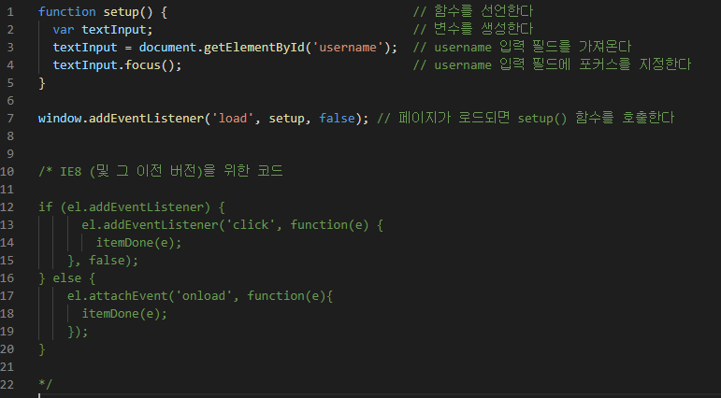
load 이벤트
load 이벤트는 페이지의 콘텐츠에 접근하기 위한 코드를 실행할 때 주로사용

Slide 19
focus와 blur 이벤트
사용자가 상호작용을 할 수 있는 링크나 폼 요소 같은 HTML 요소는 focus를 받을 수 있다.
focus와 blur 이벤트는 폼에서 가장 자주 사용되는 이벤트 중 하나다.
이벤트 | 발생 시점 | 흐름
focus | 요소가 포커스를 받았을 때 DOM 노드에서 focus 이벤트가 발생. | 캡처
blur | 요소가 포커스를 잃을 때 DOM노드에서 blur이벤트가 발생. | 캡처
focusin | focus 이벤트와 동일하다. | 버블 & 캡처
focusout | blur 이벤트와 동일하다. | 버블 & 캡처

Slide 20
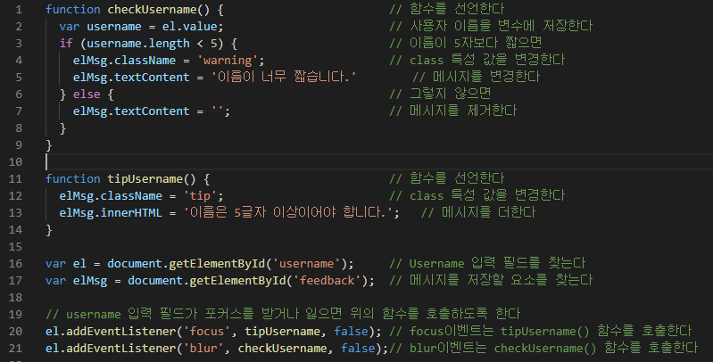
focus와 blur 이벤트

Slide 21
마우스 이벤트
마우스 이벤트는 마우스를 움직이거나 버튼을 클릭했을 때 발생.
이벤트 | 발생 시점 | 터치 환경
click | 사용자가 마우스의 주 버튼을 클릭했을 때 발생. click이벤트는 현재 마우스가 위치해 있는 요소에서 발생. 또한, 사용자가 포커스를 가진 요소에서 키보드의 엔터 키를 눌렀을 때도 발생 | 터치스크린에서 손가락으로 탭하는 동작과 동일
dblclick | 사용자가 마우스의 주 버튼을 두 번 재빨리 클릭 했을 때 발생 | 두번 탭하는 동작
mousedown | 사용자가 마우스 버튼을 누르고 있는 동안 발생 | touchstart 이벤트가 발생
mousedown | 사용자가 마우스 버튼을 놓을 때 발생 | touchend 이벤트가 발생
mouseup | 마우스 커서가 요소의 바깥에서 요소의 영역 안으로 이동할 때 발생
mouseover | 마우스 커서가 요소의 영역 안에 잇다가 현재 요소의 영역 바깥이나 다른 요소로 이동하면 발생
mouseout | 마우스 커서가 요소의 영역 안에 있다가 현재 요소의 영역 바깥이나 다른 요소로 이동하면 발생
mousemove | 마우스 커서가 요소의 영역 내에서 움직일 때 발생. 이 이벤트는 반복해서 발생.

Slide 22
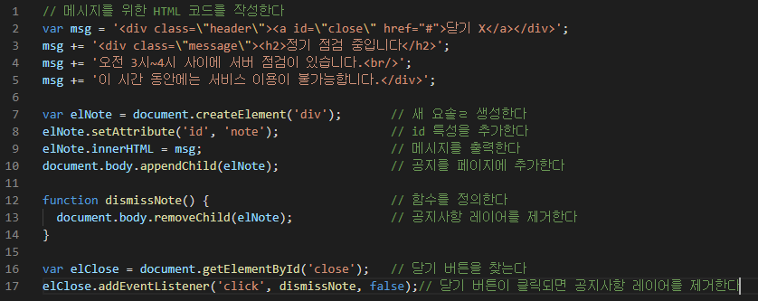
마우스 이벤트

Slide 23
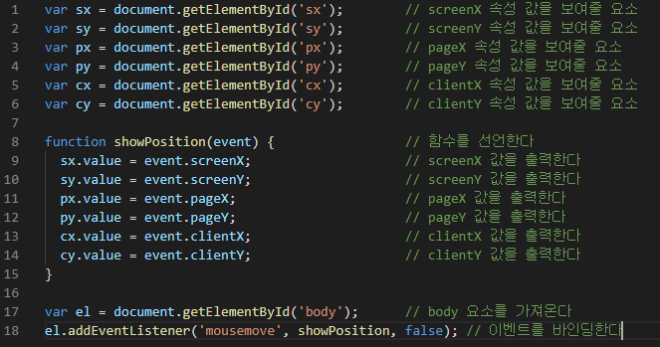
위치 결정하기
event 객체는 이벤트가 발생했을 때의 커서의 위치에 대한 정보를 제공.

Slide 24
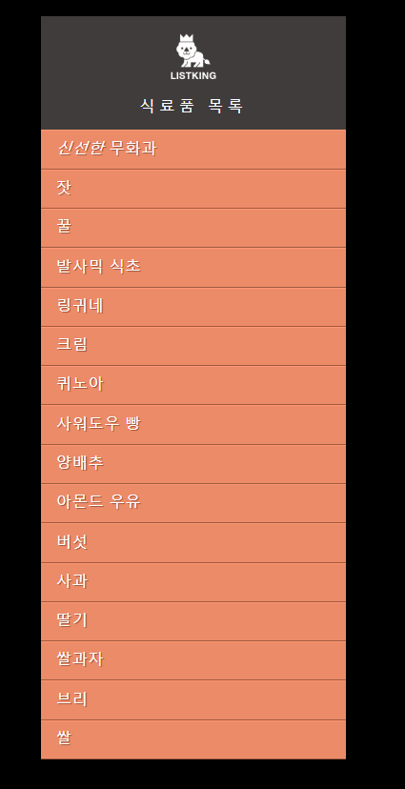

X
screen
page
client
Y

Slide 25
키보드 이벤트
키보드 이벤트는 사용자가 키보드를 이용할 때 발생
이벤트 | 발생시점
input | <input>이나<textarea>요소의 값이 변경될 때 발생한다. IE9에서 처음 지원하기 시작했다. 구 버전의 브라우저에서는 keydown이벤트를 대신 사용할 수 있다.
keydown | 사용자가 키보드의 키들 중 하나를 누를 때 발생. 사용자가 키를 계속 누르고 있으면 이 이벤트는 반복해서 발생.
keypress | 사용자가 키를 눌렀다가 떼어서 문자가 화면에 나타나게 되면 발생.
keyup | 사용자가 키보드의 키를 눌렀다 뗄 때 발생. keydown 이벤트와 keypress 이벤트는 입력한 문자가 화면에 보이기 직전에 발생, keyup이벤트는 화면에 문자가 나타난 이후에 발생.
key로 시작하는 세개의 이벤트는 다음과 같은 순서로 발생
keydown – 사용자가 키를 눌렀다.
keypress – 사용자가 키를 눌렀거나 누르고 있어서 페이지에 문자가 입력 되고 있다.
keyup- 사용자가 키를 뗐다.

Slide 26
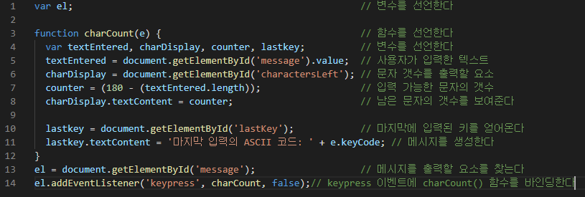
키보드 이벤트

Slide 27
폼 이벤트
폼에서 주로 발생하는 이벤트는 두 가지가 있다. 특히 폼 유효성 검사에 사용되는 submit이벤트를 자주 보게 될 것이다.
이벤트 | 발생시점
submit | 폼 데이터가 서버로 전송될 때<form>요소에 해당하는 노드에서는 submit 이벤트가 발생한다. 이 이벤트는 사용자가 폼에 입력한 값을 서버로 전달하기에 앞서, 입력된 값이 올바른 것인지 검사할 때 주로 사용된다.
change | 여러 개의 폼 요소들의 상태에 변경이 발생했을 때 이 이벤트가 발생한다. 드롭 다운 상자에서 항목을 변경했을 때 라디오 버튼을 선택했을 때 체크박스를 선택하거나 해제했을 때
input | <input>요소와 <textarea>요소에서 주로 사용된다.

Slide 28
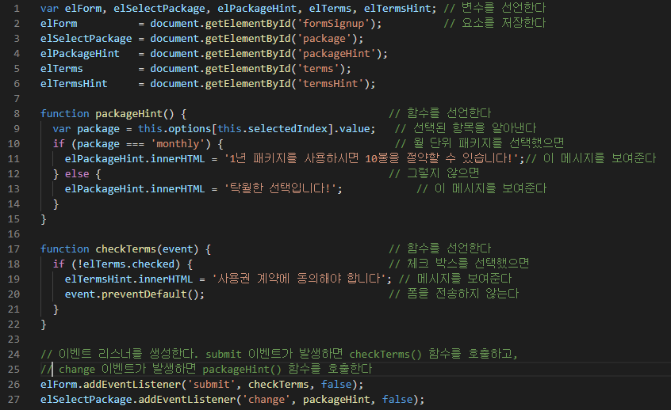
폼 이벤트

Slide 29
변형 이벤트와 관찰자
DOM은 요소가 추가되거나 제거될 때마다 그 구조가 변경된다. 이때 변형(mutation)이벤트가 발생한다.
이벤트 | 발생시점
DOMNodeInserted | DOM트리에 노드가 추가될 때 발생한다. 즉, appendChild(), replaceChild(), insertBefore() 메서드를 호출하면 발생한다.
DOMNodeRedmoved | DOM트리에서 노드가 제거될 때 발생한다. 즉, removeChild()나 replaceChild()메서드를 호출하면 발생한다.
DOMSubtreeModified | DOM구조가 변경되면 발생한다. 이 이벤트는 위의 두 이벤트가 발생한 다음에 발생한다.
DOMNodeInsertedIntoDocument | 이미 문서에 존재하는 다른 노드의 후손 노드가 DOM 트리에 추가될 때 발생한다.
DOMNodeRemovedFromDocument | 이미 문서에 존재하는 다른 노드의 후손 노드가 제거될 때 발생한다.

Slide 30
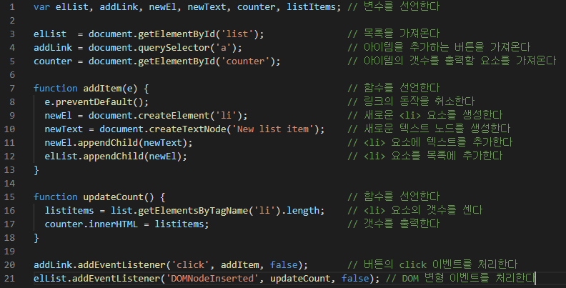
변형 이벤트와 관찰자

